Slide 1
Bit, bájt, mértékegységek, kettes számrendszer
Az információ digitális alapjai
Készítette: Szalontai István
Osztály: 9. nyelvi előkészítő
Dátum: 2024-12-05

Slide 2
Tartalomjegyzék
Mi az a bit és bájt?
Mértékegységek az informatikában.
Miért használjuk a kettes számrendszert?
Átváltás számrendszerek között.
Gyakorlati példák.

Slide 3
Mi az a bit és bájt?

Slide 4
A bit fogalma
Bit: Az információ legkisebb egysége.
Értékei: 0 vagy 1 (két állapot).
Az elektromos rendszerekben:
0: nincs áram.
1: van áram.
Példa: Egy kapcsoló fel-le állása.

Slide 5
Mi az a bájt?
Bájt (byte) 8 bitből álló egység.
Használata:
Egy karakter (pl. az 'A') kódolása egy bájtban történik.
Példa: Az 'A' betű ASCII-kódja: 01000001.
Értékei lehetnek: 0 - 255

Slide 6
Mértékegységek az informatikában

Slide 7
Miért fontosak a mértékegységek?
Az adatmennyiség mérésére szolgálnak.
Alapegység: bit → bájt → nagyobb egységek.

Slide 8
Mértékegységek táblázata
Egység | Rövidítés | Érték
Bit | b | 1 bit
Bájt | B | 8 bit
Kilobájt | KB | 1 024 bájt
Megabájt | MB | 1 024 KB
Gigabájt | GB | 1 024 MB
Terabájt | TB | 1 024 GB

Slide 9
Hogyan számolunk mértékegységekkel?
Példa:
Kérdés: Hány Kilobájt 5 MB?
1 MB = 1 024 KB
5 MB = 5 × 1 024 KB = 5 120 KB

Slide 10
Miért használjuk a kettes számrendszert?

Slide 11
A kettes számrendszer előnyei
A számítógépek elektronikus áramkörökön alapulnak.
0 nincs feszültség.
1 van feszültség.
Egyszerű és megbízható.

Slide 12
Kettes számrendszer: Alapelvek
Alap: 2 (míg a 10 -es számrendszerben az alap az 10)
Számjegyek: csak 0 és 1
Példa:
10 (kettes számrendszerben) = 2 (tízes számrendszerben).

Slide 13
Átváltás számrendszerek között

Slide 14
Kettesről tízesre váltás
Példa:
1010 (kettes számrendszerben):
1 × 2³ + 0 × 2² + 1 × 2¹ + 0 × 2⁰ = 8 + 0 + 2 + 0 = 10.

Slide 15
Tízesről kettesre váltás
Példa: 18 (tízes számrendszerben):
Osztás 2-vel:
18 ÷ 2 = 9, maradék: 0.
9 ÷ 2 = 4, maradék: 1.
4 ÷ 2 = 2, maradék: 0.
2 ÷ 2 = 1, maradék: 0.
1 ÷ 2 = 0, maradék: 1.
Eredmény: 10010 (kettes számrendszerben).

Slide 16
Gyakorlati példák

Slide 17
Helyfoglalás számítása
Példa: Egy 5 oldalas szöveges dokumentum hány Kilobájtot foglal el, ha egy oldal 2 KB?
Teljes dokumentum: 5 × 2 KB = 10 KB

Slide 18
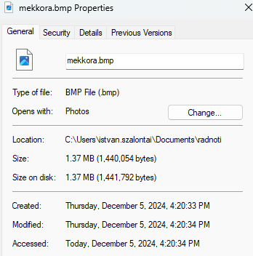
Képfájl méretének számítása
Példa: Egy kép: 800 × 600 pixel és 24 bites színmélységgel rendelkezik. Mennyi tárhelyet foglal el?
Képpontok száma: 800 × 600 = 480 000 pixel.
Egy pixel: 24 bit = 3 bájt.
Teljes méret: 480 000 × 3 = 1 440 000 bájt ≈ 1,37 MB.
Ellenőrzés GIMP-ben, vagy Paintben:
Hozd létre a képet és mentsd el tömörítetlen BMP formátumban!

Slide 19
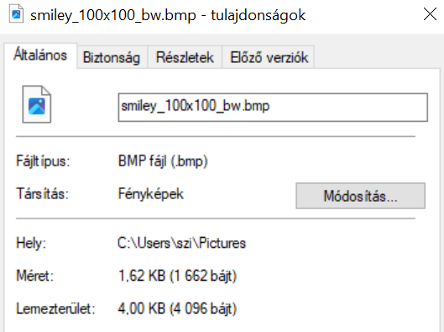
Képfájl méretének számítása II.
Példa: Egy kép: 100 × 100 pixel és 1 bites színmélységgel rendelkezik azaz fekete-fehér. Mennyi tárhelyet foglal el?
Képpontok száma: 100× 100 = 10 000 pixel.
8 pixel lesz eltárolva: 1 bájt.
Teljes méret: 10 000 / 8 = 1 250 bájt ≈ 1 662 bájt.
Ellenőrzés GIMP-ben, vagy Paintben:
Hozd létre a képet és mentsd el tömörítetlen BMP formátumban!

Slide 20
Összegzés és kérdések

Slide 21
Miért fontos a bit és a bájt?
Az információk kódolása, tárolása és továbbítása alapját képezik.
A kettes számrendszer biztosítja a számítógépek működését.

Slide 22
Kérdések a diákok számára
Mi a különbség a bit és a bájt között?
Hogyan számítjuk ki egy fájl méretét?
Miért használjuk a kettes számrendszert a számítógépekben?

